Slide 1


离骚
屈原

Slide 2
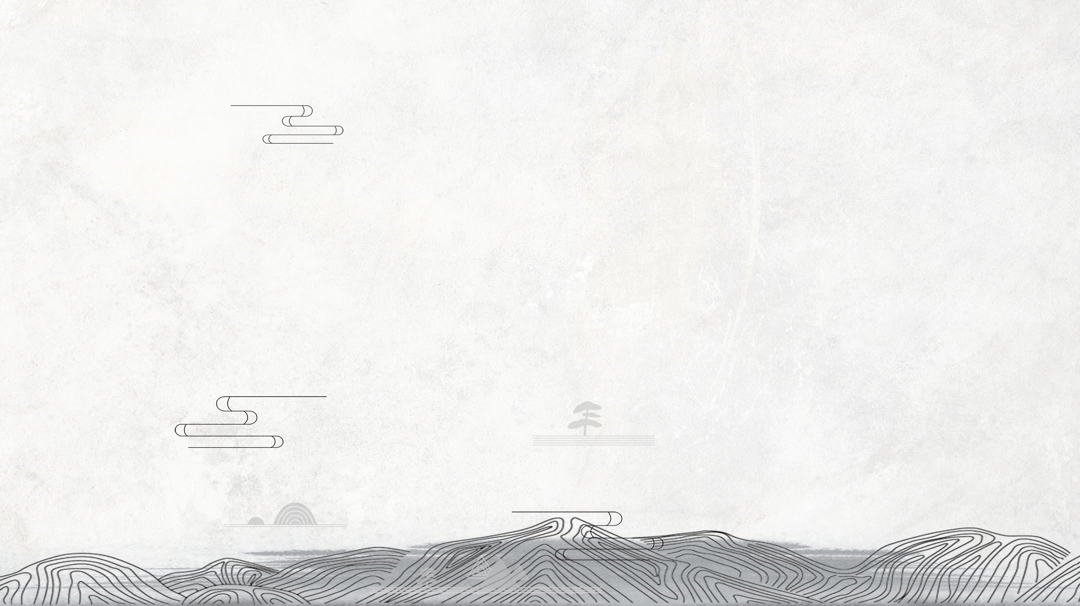


壹
作者作品

Slide 3
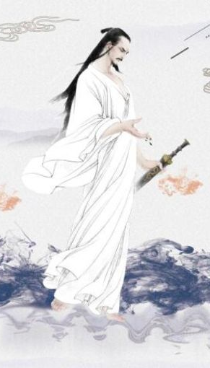
作者介绍
屈原（约公元前340—公元前278年），芈姓，屈氏，名平，字原，又自云名正则，字灵均，战国时期楚国诗人、政治家。楚武王熊通之子屈瑕的后代。少年时受过良好的教育，博闻强识，志向远大。早年受楚怀王信任，任左徒、三闾大夫，兼管内政外交大事。提倡“美政”，主张对内举贤任能，修明法度，对外力主联齐抗秦。因遭贵族排挤诽谤，被先后流放至汉北和沅湘流域。楚国郢都被秦军攻破后，自沉于汨罗江，以身殉楚国。

Slide 4
作者介绍
屈原是中国历史上一位伟大的爱国诗人，中国浪漫主义文学的奠基人，“楚辞”（也称“骚体”）的创立者和代表作家，开辟了“香草美人”的传统，被誉为“楚辞之祖”，楚国有名的辞赋家宋玉、唐勒、景差都受到屈原的影响。
其主要作品有《离骚》《九歌》《九章》《天问》等。以屈原作品为主体的《楚辞》是中国浪漫主义文学的源头之一对后世诗歌产生了深远影响。成为中国文学史上的璀璨明珠，“逸响伟辞，卓绝一世”（鲁迅语）。“路漫漫其修远兮，吾将上下而求索”，屈原的“求索”精神，成为后世仁人志士所信奉和追求的一种高尚精神。

Slide 5
文体介绍
“区别“楚辞”和《楚辞》
(1)诗体名。“楚辞”是屈原吸收楚地民间语言和民歌形式而创作的一种诗歌样式，其特点是句式长短不一，多用“兮”字。又称“骚”体。
(2)总集名。《楚辞》为西汉刘向所辑，收录了屈原、宋玉及汉代淮南小山、东方朔、王褒、刘向等人的诗歌作品，其中主要是屈原的作品。
(3)特色：“楚辞”以优美的语言、丰富的想象，融入神话传说，塑造鲜明形象；以楚地的诗歌形式、方言声韵，描写楚地的风土人情，具有浓厚的地方色彩，富有积极浪漫主义精神。对后世影响很大。

Slide 6
文学常识
《诗经》与《楚辞》
“风”指《诗经》中的《国风》
“骚”即《楚辞》中的《离骚》
《诗经》《楚辞》分别开创了我国现实主义和浪漫主义的诗风。
“风骚”也因此成为文学的代名词。
“各领风骚”：各在自己所在的领域有作为。
赵翼《论诗五首·其二》
李杜诗篇万口传，至今已觉不新鲜。江山代有才人出，各领风骚数百年。

Slide 7
文学常识
《离骚》
《离骚》代表了“楚辞”的最高成就。
它不仅是屈原的代表作，同时也是我国古代文学史上最长的一首浪漫主义政治抒情诗。
诗人叙述了自己信而见疑、忠而见弃的遭遇，抨击了楚国统治集团的无能，抒发了自己报国无门的幽愤，表现了坚贞不屈、九死不悔的爱国精神。
在这篇境界宏阔、气势奔放的诗篇中，诗人运用浪漫的手法，驰骋其无比丰富的想象力，上天入地，把现实世界、神话世界和理想世界融合起来，描绘出一个色彩斑斓、迷离惝恍的诗的世界；塑造出一个志行高洁、顽强不屈的抒情主人公形象。

Slide 8
文学常识
《九歌》
《九歌》是吸取楚地民歌中的神话故事，以民间祭祀歌的形式写成的。
《东皇太一》
《云中君》
《湘君》
《湘夫人》
《大司命》
《少司命》
(祭天神)
(祭云神)
(祭湘水神)
(祭湘水女神)
(祭主管人类寿命之神)
(祭主管儿童命运之神)
《东君》
《河伯》
《山鬼》
《国殇》
《礼魂》
(祭太阳神)
(祭黄河之神)
(祭山神)
(祭为国捐躯的烈士)
(祭祀完毕的送神曲)
《九歌》哀婉缠绵，语言优美，文学价值很高。尤其是《国殇》，描写了万马千军厮杀的场面，形象生动，悲惨壮烈，动人心魄，是屈原爱国精神的表现。

Slide 9
文学常识
《天问》
《天问》是古今罕见的奇特诗篇，它以问语一连向苍天提出了172个问题，涉及了天文、地理、文学、哲学等许多领域，表现了诗人对传统观念的大胆怀疑和追求真理的科学精神。
这些问题有许多是在他那个时代尚未解决所以他有怀疑的，也有明知故问的。
对许多历史问题的提问，往往表现出作者的思想感情、政治见解和对历史的总结、褒贬；
对自然所提的问题，表现的是作者对宇宙的探索精神；
对传说的怀疑，从而也看出作者比同时代人进步的宇宙观、认识论。

Slide 10
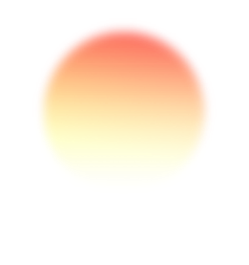
文学常识
《天问》
天问（节选）
遂古之初，谁传道之？
上下未形，何由考之？
…………
天何所沓？十二焉分？
…………
伯禹愎（bì）鲧，夫何以变化？
…………
九州安错？川谷何洿？
东流不溢，孰知其故？
…………
何所冬暖？何所夏寒？
女娲有体，孰制匠之？
请问远古开始之时，谁将此态流传导引？
天地尚未成形之前，又从哪里得以产生？
…………
天在哪里与地交会？黄道怎样十二等分？
…………
大禹从鲧腹中生出，治水方法怎样变化？
…………
九州大地如何安置？河流山谷怎样疏浚？
东流之水总不满溢，谁知这是什么原因？
…………
什么地方冬日长暖？什么地方夏日长寒？
女娲有形体，是谁将她造成这样？

Slide 11
文学常识
《天问》
天问系列是中国行星探测任务名称。
2020年4月24日是第五个中国航天日，国家航天局宣布，将我国行星探测任务正式命名为“天问”，将我国首次火星探测任务命名为“天问一号”，作为我国行星探测的第一步，同时公布了首次火星探测任务标识“揽星九天”。
2020年7月23日12时41分，长征五号遥四运载火箭托举着我国首次火星探测任务“天问一号”探测器，在中国文昌航天发射场点火升空。
2021年5月15日07时18分，天问一号着陆器顺利降落在火星乌托邦平原。
“天问”源于屈原长诗《天问》，表达了中华民族对真理追求的坚韧与执着，体现了对自然和宇宙空间探索的文化传承，寓意探求科学真理征途漫漫，追求科技创新永无止境。

Slide 12
文学常识
《九章》
《九章》是九首各自独立的诗篇，有《惜诵》、《涉江》、《哀郢》、《抽思》、《怀沙》、《思美人》、《惜往日》、《橘颂》、《悲回风》。除《橘颂》外，都作于诗人流放期间，内容全为忧国伤时的抒情，比《离骚》更为凄苦和沉痛。
《渔父》
屈原至于江滨，被发行吟泽畔，颜色憔悴，形容枯槁。渔父见而问之曰：“子非三闾大夫欤？何故而至此？”屈原曰：“举世皆浊而我独清，众人皆醉而我独醒，是以见放。”渔父曰：“夫圣人者，不凝滞于物，而能与世推移。举世混浊，何不随其流而扬其波？众人皆醉，何不哺其糟而啜其醨？何故怀瑾握瑜，而自令见放为？”屈原曰：“吾闻之，新沐者必弹冠，新浴者必振衣。人又谁能以身之察察，受物之汶汶者乎？宁赴常流而葬乎江鱼腹中耳。又安能以皓皓之白，而蒙世之温蠖乎？”乃作《怀沙》之赋。.......于是怀石，遂自投汨罗以死。

Slide 13
题解
①司马迁认为是遭受忧患的意思，他在《史记·屈原贾生列传》中说：“《离骚》者，犹离忧也。”汉代班固在《离骚赞序》里也说：“离，犹遭也；骚，忧也。明己遭忧作辞也。”“离”，通“罹”，遭遇；“骚”，忧愁。
②王逸解释为离别的忧愁，《楚辞章句·离骚经序》云：“离，别也；骚，愁也；经，径也；言己放逐离别，中心愁思，犹依道径，以风谏君也。”

Slide 14


盖文王拘而演《周易》；仲尼厄而作《春秋》；屈原放逐，乃赋《离骚》；左丘失明，厥有《国语》；孙子膑脚，《兵法》修列；不韦迁蜀，世传《吕览》；韩非囚秦，《说难》、《孤愤》。《诗》三百篇，大底贤圣发愤之所为作也。
——司马迁《报任安书》

Slide 15
屈平疾王听之不聪也，谗谄之蔽明也，邪曲之害公也，方正之不容也，故忧愁幽思而作《离骚》。“离骚”者，犹离忧也。……屈平正道直行，竭忠尽智，以事其君，谗人间之，可谓穷矣。信而见疑，忠而被谤，能无怨乎？屈平之作《离骚》，盖自怨生也 。
——司马迁《屈原列传》

Slide 16
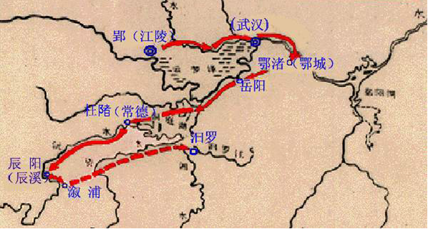
背景介绍
《离骚》的写作时间是在诗人因谗言第一次被放逐时，他被迫远离故土，他的很多理想抱负还没来得及实现，因此，他的诗抒写自己的身世、政治思想和忧国忧民的情怀。其忧国忧民的思想在诗中随处可感。

Slide 17
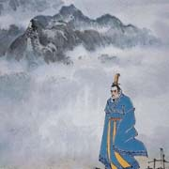
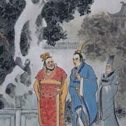

战国时代，连年混战。屈原为楚国左徒，忧心百姓苦难。
屈原立志报国，劝怀王任贤用能，深得怀王信任。

Slide 18
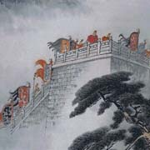
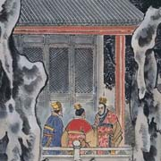

楚国以公子子兰为首的贵族，嫉恨屈原，进谗言，怀王疏远屈原。
怀王11年，屈原外交成功，六国联盟抗秦，怀王为盟主。

Slide 19
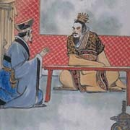
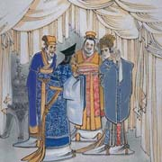

张仪乘机向秦王献计，离间齐楚两国，六国联盟自解。
张仪使楚，将价值连城的白璧献予怀王宠姬郑袖。

Slide 20
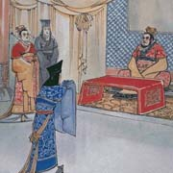
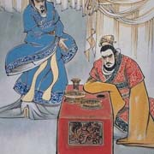

张仪许以六百里土地，劝怀王绝齐联秦。
屈原痛斥奸臣滑使，力劝怀王持守盟约。

Slide 21
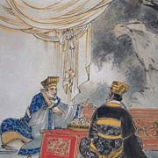
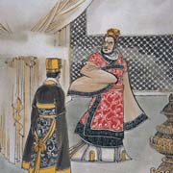

盟约既毁，张仪赖账，说所许土地为六里。
怀王大怒，率兵十万，进攻秦国。

Slide 22
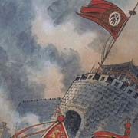
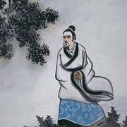

秦王改变攻齐计划，约齐国两路攻楚，连下楚城。
屈原上言，子兰靳尚等罗织罪名，屈原被革职放逐。

Slide 23
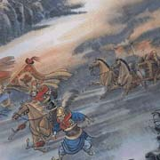
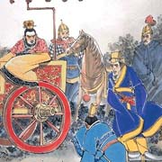

屈原走了。从怀王27年起，秦连年对楚国用兵。楚国事日颓。
秦王来信，约怀王到秦的武关商谈盟约。

Slide 24
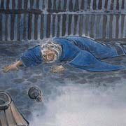
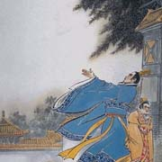

怀王被囚咸阳，于顷襄王3年病死。骨架运回楚国。
屈原进言顷襄王，力主联络诸国，共同抗秦。

Slide 25
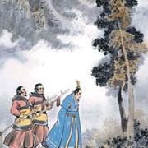
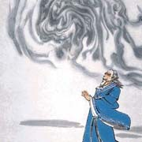

顷襄王革去屈原三闾大夫之职，派人押送，流放江南，永不北返。
屈原遭遇国家忧患，苦痛愤怨，写下《离骚》。

Slide 26
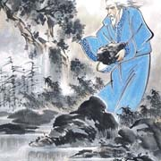
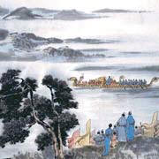

秦将白起攻破楚国国都，屈原抱了块楚国的石块，纵身跳下汨罗江。
百姓爱戴屈原，每年5月初5，摇着龙船，拜祭屈原。

Slide 27
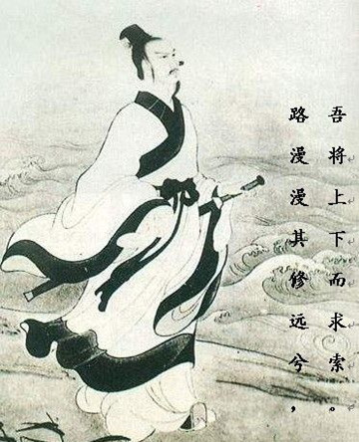
概述生平：
出身贵族，学识渊博
辅佐怀王，变法图强
信而被疑，忠而被谤
辗转沅湘，自沉汨罗

Slide 28
贰
整体感知

Slide 29
重点字音
zōu
kuí
zhào
孟陬 |  | 览揆 |  | 肇
扈 |  | 汩 |  | 搴
阰 |  | 修姱 |  | 鞿羁
謇 |  | 朝谇 |  | 蕙纕
揽茝 |  | 诼 |  | 偭
忳 |  | 侘傺 |  | 溘
圜 |  | 攘诟 |  | 芰荷
hù
yù
qiān
pí
kuā
jī
jiǎn
suì
xiāng
chǎi
zhuó
miǎn
tún
chà chì
kè
yuán
gòu
jì

Slide 30
文本翻译
后代
我
对亡父的尊称
正，当
帝高阳之苗裔兮，朕皇考曰伯庸。摄提贞于孟陬兮，惟
庚寅吾以降。皇览揆余初度兮，肇锡余以嘉名：名余曰正则
兮，字余曰灵均。
降生
观察
思量
初生的时节
始
同“赐”，赐给
我是古帝高阳氏的子孙，我已去世的父亲字伯庸。
岁星在寅那年的孟春月，正当庚寅日那天我降生。
父亲仔细揣测我的生辰，于是赐给我相应的美名。
父亲把我的名取为正则，同时把我的字叫作灵均。

Slide 31
试将第一段改为四言诗，比较原文改动前后的效果
帝高阳之苗裔兮，朕皇考曰伯庸。
摄提贞于孟陬兮，惟庚寅吾以降。
皇览揆余初度兮，肇锡余以嘉名。
名余曰正则兮，字余曰灵均。
帝之苗裔，皇考伯庸。
摄提孟陬，庚寅以降。
皇览初度，肇锡嘉名。
名曰正则，字曰灵均。
没有什么实在意义的“兮”字,朗诵起来有滋味、有情意。舒缓悠扬
更能表现作者的情思，
符合楚方言的特点。
简练整齐,每句四字,符合《诗经》诗句特征,
比原文更有节奏感。
但读起来要比原诗快,声音急促。

Slide 32
帝高阳之苗裔VS帝之苗裔
“高阳”帝，传说中的古代帝王颛顼，颛顼为中国远古部落联盟首领，传说的“五帝”之一，是楚国君王的远祖。
“高阳”二字可以看出屈原与楚国血肉相连的关系，这二字用意独特，只有加上“高阳”这样正统的血统，说明屈原对自己的出身非常地骄傲，这也应是屈原爱国的根本原因之一。
与王同宗，出身高贵
屈原自道本与君共祖，俱出颛顼之子孙，是恩深而义厚也。
王逸《楚辞章句》
诗人强调自己身份高贵，与楚王同宗共祖，意在表明自己对楚国的兴亡负有义不容辞的责任，同时也为他至死不能离开楚国埋下伏笔。

Slide 33
摄提贞于孟陬兮，惟庚寅吾以降VS摄提孟陬，庚寅以降
一、寅：阳气初生，万象之始
天开于子，地辟于丑，人生于寅：寅是“生命开端”的地支，主生发、开创、生机。
寅月=正月=孟春：三阳开泰，万物复苏，阳气正式成形，象征新生、希望、光明。
寅时=凌晨3–5点：黎明将至，暗合破晓、出头、先见之明。
二、寅属虎：威猛、权贵、君子之象
-寅配虎，虎为百兽之王，主威严、权力、胆识、贵气。
虎啸山林，象征建功立业、统领一方、性格刚正。
三、五行属阳木（大树）：栋梁之材，主担当、正直、长寿、仁厚。
古人对自己的出身的时辰特别在意
“贞”的意思是“正当”，体现了出生的奇特、不凡。
“惟”字，意思是“只”，有一种举世无双的感觉。
“庚寅”，在楚国风俗中被认为是吉祥日； 生逢三寅，是吉祥的征兆。
诞辰吉祥，尊贵不凡

Slide 34
一、寅：阳气初生，万象之始
天开于子，地辟于丑，人生于寅：寅是“生命开端”的地支，主生发、开创、生机。
寅月=正月=孟春：三阳开泰，万物复苏，阳气正式成形，象征新生、希望、光明。
寅时=凌晨3–5点：黎明将至，暗合破晓、出头、先见之明。
二、寅属虎：威猛、权贵、君子之象
-寅配虎，虎为百兽之王，主威严、权力、胆识、贵气。
虎啸山林，象征建功立业、统领一方、性格刚正。
三、五行属阳木（大树）：栋梁之材，主担当、正直、长寿、仁厚。

Slide 35
名余曰正则兮，字余曰灵均VS名曰正则，字曰灵均
“正则”:公正而有法则；
“灵均”:形容土地美好而平坦，这里指禀赋良善，公平均一。
寄寓亲人对他的期望，
名字尊贵，寓意美好

Slide 36
文本解读
帝高阳之苗裔兮，朕皇考曰伯庸。摄提贞于孟陬兮，惟庚寅吾以降。
皇览揆余初度兮，肇锡余以嘉名：名余曰正则兮，字余曰灵均。
屈原为何要这样叙述自己的身世呢，有何种内涵？
出生高贵（与楚王同宗）；
生逢吉祥（三寅）；
肇赐嘉名（正、均、平）。
诗人因出身高贵而自负、自傲、自爱，从而对楚国的兴亡负有义不容辞的使命感，这也构成了他至死不离开楚国的一个因素。
吉日嘉名构成了他天生的“内美”，
对公正法则的追求也融入了屈原的生命之中。

Slide 37
文本翻译
同“僻”，幽僻
再，加上
美好的容态
披
纷吾既有此内美兮，又重之以修能。扈江离与辟芷兮，
纫秋兰以为佩。汩余若将不及兮，恐年岁之不吾与。朝搴阰
之木兰兮，夕揽洲之宿莽。日月忽其不淹兮，春与秋其代序。
联缀
佩戴在身上的饰物
水流迅疾的样子，这里形容时光流逝得快
待
拔取
山坡
采
水中陆地
久留
递相更替
天赋给我很多良好素质，我不断加强自己的修养。
我把江离芷草披在肩上，把秋兰结成索佩挂身旁。
光阴似箭我好像跟不上，岁月不等待人令我心慌。
早晨我在大坡采集木兰，傍晚在小洲中摘取宿莽。
时光迅速逝去不能久留，四季更相代谢变化有常。

Slide 38
文本翻译
思
指年老
循，握持
惟草木之零落兮，恐美人之迟暮。不抚壮而弃秽兮，何不改
此度? 乘骐骥以驰骋兮，来吾道夫先路！
法度
骏马，比喻贤智之臣
同“导”，引导
我想到草木已由盛到衰，恐怕自己身体逐渐衰老。
何不利用盛时扬弃秽政，为何还不改变这些法度？
乘上千里马纵横驰骋吧，来呀我在前面引导开路！

Slide 39
扈江离与辟芷兮，纫秋兰以为佩。
朝搴阰之木兰兮，夕揽洲之宿莽。
这些植物各有何特征，又有何共性？屈原为何独选这五种植物？
“江离”亦作“江蓠”。
朱熹称：“生于江中，故日江离。”李时珍在《本草纲目》中说：“大叶似芹者为江蓠。”
“芷”亦香草，生于幽僻之处。屈原以此为服饰者，“取其产于江滨洁而不污；生于僻壤，超而远俗
“木兰”：香树。去皮而不死。取其顽强
“宿莽”：经冬不凋的草。取其坚守
佩带的饰物不同，其象征意义也各异。 “故行清洁者佩芳，德仁明者佩玉，能解结者佩觿xī，能决疑者佩玦，故孔子无所不佩也。”（王逸）
屈原以秋兰为佩，显然是取芳香之物
“言己修身清洁，乃取江离、辟芷，以为衣被；纫索秋兰，以为佩饰，博采众善，以自约束也。”（王逸）
据史书记载，战国时楚人认为香草具有灵气，能与神灵沟通，是祥瑞之物。楚国早年将祭祀用的香草作为贡品进贡给周王室，可见楚人对香草具有敬畏之心。
香草生长在大自然中，含天地之正气，诗人所选择的香草都都充满了芳香，而且“辟芷”是幽僻之处的芳芷，“秋兰”可以驱虫除臭，“木兰”是去皮不死，“宿莽”是经冬不枯。这些都象征着屈原在自己身上培植各种美好的品格，意在自证清白。

Slide 40
纷吾既有此内美兮，又重之以修能。
扈江离与辟芷兮，纫秋兰以为佩。
汩余若将不及兮，恐年岁之不吾与。
朝搴阰之木兰兮，夕揽洲之宿莽。
日月忽其不淹兮，春与秋其代序。
惟草木之零落兮，恐美人之迟暮。
不抚壮而弃秽兮，何不改此度？
乘骐骥以驰骋兮，来吾道夫先路！
恐
这一段中，哪个字最能体现作者的心情？

Slide 41
从知人论世的角度找寻屈原“恐”的原因。
上官大夫与之同列，争宠而心害其能。怀王使屈原造为宪令，屈平属草稿未定。上官大夫见而欲夺之，屈平不与，因谗之曰:“王使屈平为令，众莫不知。每一令出，平伐其功，曰以为‘非我莫能为也。’”王怒而疏屈平。（《屈原列传》）
“恐年岁之不吾与”，担心光阴似水，时不我待，不能把美好的品格和超凡的才能献给国家，以完成振兴楚国的大任。这反映了屈原面对楚王昏庸、国家颓势而自己却不能及时地有所作为而焦虑不已的心情，体现了屈原忧国忧民的高尚品德。
“恐美人之迟暮”，
可以说是屈原自己，屈原以草木零落起兴，比喻美人迟暮。感叹岁月无情，来日无多，希望能把握住短暂的人生，做一番事业。
也可以说是指代楚王，担心楚王衰老不堪大任；不思变革，不图进取，苟且偷安，昏聩误国。

Slide 42
不抚壮而弃秽兮，何不改此度?
乘骐骥以驰骋兮，来吾道夫先路！
作者是如何面对“恐”的？
弃秽：祛除国家污秽
改度：修改国家法令
道先路：身先士卒，勇为先锋

Slide 43
文本翻译
叹息
爱慕、崇尚
修洁而美好
喻指束缚、约束。
长太息以掩涕兮，哀民生之多艰。余虽好修姱以鞿羁
兮，謇朝谇而夕替。既替余以蕙纕兮，又申之以揽茝。亦余
心之所善兮，虽九死其犹未悔。怨灵修之浩荡兮，终不察夫
民心。
废弃、
贬斥
句首
谏诤
废弃
香草名
揽，采集；茝，香草名。
佩带。比喻高尚的德行
比喻高尚的德行
多次
神仙，这里指怀王
荒唐，没有准则
语气词，用于句中，起缓冲语气的作用
人心，这里指“我的用心”
我揩着眼泪啊声声长叹，可怜人生道路多么艰难。我虽爱好修洁严于责己，可早晨进谏晚上即遭贬。他们弹劾我佩带蕙草啊，又因我采白芷加我罪名。
这是我心中追求的东西，就是多次死亡也不后悔。怨就怨楚王这样糊涂啊，他始终不体察别人心情。

Slide 44
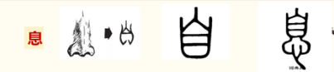
长太息以掩涕兮，哀民生之多艰。余虽好修姱以鞿羁兮，謇朝谇而夕替。
长太息
掩涕
掩面哭泣

Slide 45
文本翻译
喻指许多小人
喻指高尚德行
造谣、诽谤
本来
世俗
善于取巧
违背
众女嫉余之蛾眉兮，谣诼谓余以善淫。固时俗之工巧兮，偭规矩而
改错。背绳墨以追曲兮，竞周容以为度。忳郁邑余侘傺兮，吾独穷
困乎此时也。宁溘死以流亡兮，余不忍为此态也！
通“措”
措施
比喻准绳、准则
忧愁苦闷
失意的样子
走投无路
突然、忽然
做出
那些女人妒忌我的丰姿，造谣诬蔑说我妖艳好淫。
庸人本来善于投机取巧，背弃规矩而又改变政策。
违背是非标准追求邪曲，争着苟合取悦作为法则。
忧愁烦闷啊我失意不安，现在孤独穷困多么艰难。
宁可马上死去魂魄离散，媚俗取巧啊我坚决不干。

Slide 46
文本翻译
本来就这样
通“圆”
合
不同道
鸷鸟之不群兮，自前世而固然。何方圜之能周兮？夫孰异道
而相安？屈心而抑志兮，忍尤而攘诟。伏清白以死直兮，固
前圣之所厚。
相处、相容
使……受委屈
责骂
忍受
侮辱
为正道而死
守、保持
使……受压抑
心意、志向
雄鹰不与那些燕雀同群，原本自古以来就是这般。
方和圆怎能够互相配合，志向不同何能彼此相安。
宁愿委曲心志压抑情感，宁把斥责咒骂统统承担。
保持清白节操死于直道，这本为古代圣贤所称赞！

Slide 47
概括当时的社会风气
长太息以掩涕兮，哀民生之多艰。
余虽好修姱以鞿羁兮，謇朝谇而夕替。
既替余以蕙纕兮，又申之以揽茞。
亦余心之所善兮，虽九死其犹未悔。
怨灵修之浩荡兮，终不察夫民心。
众女嫉余之蛾眉兮，谣诼谓余以善淫。
固时俗之工巧兮，偭规矩而改错。
背绳墨以追曲兮，竞周容以为度。
忳郁邑余佗傺兮，吾独穷困乎此时也。
宁溘死以流亡兮，余不忍为此态也。
鸷鸟之不群兮，自前世而固然。
何方圜之能周兮，夫孰异道而相安？
屈心而抑志兮，忍尤而攘诟。
伏清白以死直兮，固前圣之所厚。
善于取巧，违背规矩，追随邪曲，竞相逢迎

Slide 48
找出第三段中表现心情的字词，体会作者情绪。
长太息以掩涕兮，哀民生之多艰。
余虽好修姱以鞿羁兮，謇朝谇而夕替。
既替余以蕙纕兮，又申之以揽茞。
亦余心之所善兮，虽九死其犹未悔。
怨灵修之浩荡兮，终不察夫民心。
众女嫉余之蛾眉兮，谣诼谓余以善淫。
固时俗之工巧兮，偭规矩而改错。
背绳墨以追曲兮，竞周容以为度。
忳郁邑余佗傺兮，吾独穷困乎此时也。
宁溘死以流亡兮，余不忍为此态也。
鸷鸟之不群兮，自前世而固然。
何方圜之能周兮，夫孰异道而相安？
屈心而抑志兮，忍尤而攘诟。
伏清白以死直兮，固前圣之所厚。
长太息以掩涕兮，哀民生之多艰。
余虽好修姱以鞿羁兮，謇朝谇而夕替。
既替余以蕙纕兮，又申之以揽茞。
亦余心之所善兮，虽九死其犹未悔。
怨灵修之浩荡兮，终不察夫民心。
众女嫉余之蛾眉兮，谣诼谓余以善淫。
固时俗之工巧兮，偭规矩而改错。
背绳墨以追曲兮，竞周容以为度。
忳郁邑余佗傺兮，吾独穷困乎此时也。
宁溘死以流亡兮，余不忍为此态也。
鸷鸟之不群兮，自前世而固然。
何方圜之能周兮，夫孰异道而相安？
屈心而抑志兮，忍尤而攘诟。
伏清白以死直兮，固前圣之所厚。
清人评价《离骚》说：“《离骚》之所以妙者，在乱辞无绪；绪益乱则忧益深，所寄益远。”

Slide 49
长太息以掩涕兮，哀民生之多艰。
余虽好修姱以鞿羁兮，謇朝谇而夕替。
既替余以蕙纕兮，又申之以揽茞。
亦余心之所善兮，虽九死其犹未悔。
怨灵修之浩荡兮，终不察夫民心。
众女嫉余之蛾眉兮，谣诼谓余以善淫。
固时俗之工巧兮，偭规矩而改错。
背绳墨以追曲兮，竞周容以为度。
忳郁邑余佗傺兮，吾独穷困乎此时也。
宁溘死以流亡兮，余不忍为此态也。
鸷鸟之不群兮，自前世而固然。
何方圜之能周兮，夫孰异道而相安？
屈心而抑志兮，忍尤而攘诟。
伏清白以死直兮，固前圣之所厚。
“顿挫莫善于《离骚》，自一篇以致一章，及一两句，皆有之，此所谓反复致意者。” （刘熙载《艺概》）
诗人心情低落、怨恨、后悔、烦闷、失意、抑郁、难过、忧伤······
但是马上又表达自己的志向，把自己从忧郁的泥潭里拖出来，然后又掉进去，又把自己拖出来，反复如此。由此，形成回旋复沓的表达。

Slide 50
文本翻译
久久
久立
返回
使……回转
回原路
趁着
悔相道之不察兮，延伫乎吾将反。回朕车以复路兮，及
行迷之未远。步余马于兰皋兮，驰椒丘且焉止息。进不入以
离尤兮，退将复修吾初服。制芰荷以为衣兮，集芙蓉以为裳。
观察、选择道路
缓行
水边地
快跑
到朝廷做官，出仕
通“罹”，遭受
比喻原先的志向
把……当作
后悔当初不曾看清前途，迟疑了一阵我又将回头。
调转我的车走回原路啊，趁着迷途未远赶快罢休。
我打马在兰草水边行走，跑上椒木小山暂且停留。
既然进取不成反而获罪，那就回来把我旧服重修。
我要把菱叶裁剪成上衣，我并用荷花把下裳织就。

Slide 51
文本翻译
只要
确实
美好
加高
高耸的样子
加长
不吾知其亦已兮，苟余情其信芳。高余冠之岌岌兮，长余佩
之陆离。芳与泽其杂糅兮，唯昭质其犹未亏。忽反顾以游目
兮，将往观乎四荒。佩缤纷其繁饰兮，芳菲菲其弥章。
修长的样子
光泽
光明纯洁的本质
回头看
放眼观看
辽阔大地
众多装饰品
繁多
服饰品之芳香浓烈
更加明显。“章”通“彰”
没有人了解我也就罢了，只要内心真正馥郁芳柔。
把我的帽子加得高高的，把我的佩带增得长悠悠。
虽然芳洁污垢混杂一起，只有纯洁品质不会腐朽。
我忽然回头啊纵目远望，我将游观四面遥远地方。
佩着五彩缤纷华丽装饰，散发出一阵阵浓郁清香。

Slide 52
文本翻译
被肢解
爱美，比喻修身养性
民生各有所乐兮，余独好修以为常。虽体解吾犹未变兮，岂
余心之可惩?
常规
受创而改变

Slide 53
悔相道之不察兮，延伫乎吾将反。
回朕车以复路兮，及行迷之未远。
步余马于兰皋兮，驰椒丘且焉止息。
进不入以离尤兮，退将复修吾初服。
制芰荷以为衣兮，集芙蓉以为裳。
不吾知其亦已兮，苟余情其信芳。
高余冠之岌岌兮，长余佩之陆离。
芳与泽其杂糅兮，唯昭质其犹未亏。
忽反顾以游目兮，将往观乎四荒。
佩缤纷其繁饰兮，芳菲菲其弥章。
民生各有所乐兮，余独好修以为常。
虽体解吾犹未变兮，岂余心之可惩。
悔相道之不察兮，延伫乎吾将反。
回朕车以复路兮，及行迷之未远。
步余马于兰皋兮，驰椒丘且焉止息。
进不入以离尤兮，退将复修吾初服。
制芰荷以为衣兮，集芙蓉以为裳。
不吾知其亦已兮，苟余情其信芳。
高余冠之岌岌兮，长余佩之陆离。
芳与泽其杂糅兮，唯昭质其犹未亏。
忽反顾以游目兮，将往观乎四荒。
佩缤纷其繁饰兮，芳菲菲其弥章。
民生各有所乐兮，余独好修以为常。
虽体解吾犹未变兮，岂余心之可惩。
“步，徐行也。言己欲还，则徐步我之马于芳泽之中，以观德怀王，驰高丘而止息，以须君命也”
《楚辞解故》
面对当时的现实，屈原做出了怎样的选择，找出语段中的相关动词，感受作者心情。
进不入以离尤兮，退将复修吾初服。
犹豫彷徨→坚定

Slide 54
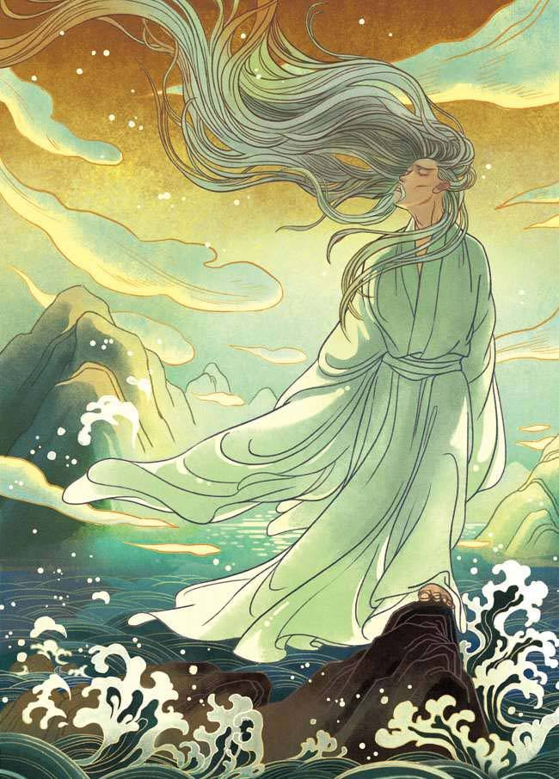
探讨
班固认为:“且君子道穷,命矣。”指责屈原不能明哲保身,于是给他加上个“露才扬己,忿怼沉江”的罪名,首先从政治上否定了屈原的斗争性。
而王逸则是针锋相对地指出:“今若屈原,膺贵贞之质,体清洁之性,直若砥矢,言若丹青,进不隐其谋,退不顾其命,此诚绝世之行,俊彦之英也。” 屈原抱石沉江，你赞成这一举动吗？

Slide 55
择死与择生
中华民族，世世代代地活在那些杰出的生里，抑或活在那些杰出的死里。五千年积淀的，绝非只是出土的竹简，而是这中国式的生命。
同是中华“留取丹心照汗青”的杰出人物，为什么屈原与司马迁，一个要死，一个却不惜带辱而活？这个问题从儿时就牵襻着我。
后世一直将屈原定位为“爱国诗人”，值得商榷。
我以为，这忽视了他作为“政治家”的一面。这个偏差或许是些故意？后人出于不平，以为楚国那样的昏君，不值得屈原去忠于和报效？焉知“政治”也是一种理想。政治家与政客不同，正是由于前者的献身是别无选择的，后者却是投机的。屈原身为三闾大夫，是楚国的决策大臣，他不能承受楚国蒙受亡国的事实。仅作为一个诗人，即令“国破山河在”，亦不必去死。诗人以“诗”爱国和救国。他可行吟，可以留下作品“薪火传人”。但三闾大夫必须沉江。屈原的这种“相始终”的精神，是他作为政治家面对失败时惟一的坚持。他是把对政治的责任放在“诗人”之上的。这才是屈原对自己的定位。
诗人的事业，可以不与某一个具体的朝廷和君王相联系，相始终。屈原的这种始终精神，是他作为政治家面对不可挽救的狂澜的惟一坚持。“人生自古谁无死？”“生当做人杰，死亦为鬼雄”之于生死，中国自古已有确认之标志。虽然“哀莫哀兮生别离，乐莫乐兮心相知”，已将生乐死苦、留恋人世的滋味体会尽致，但是，主动迎接死亡，“在不可选择中进行选择”的精神依然确立。中国的志士仁人，在求生不能的时候，很重视死之权利，倘不能按照自己的意愿和信仰完整地活下去，不如选择死亡，将死看作一种意志与尊严的使命。屈原即是著名的范例。他是不会等到敌国军队进入，被俘受辱而死的。他认为羞辱他就是羞辱楚国，他要选择死，一种自由的、高尚独立的死。头戴巍峨之冠，身着兰草香服，时而悲吟，时而高歌，徜徉在汩罗江畔，饱览他所挚爱的山河大地，从容赴死。

Slide 56
屈原之死，死的原因是不是“诗人”的，死的方式却是“诗人”的。政治家只要死得其所和旗帜鲜明，诗人却要死得美，死得如其所吟，死得浪漫。我们何不理解为：屈原是在他的政治理想破灭后，紧紧拥抱着诗的理想而去的。这死亦是一种决裂，与以往从事的“政治”的决裂，与终生所爱的诗章同归。这是历代美的理想之追求者的最好结局。
死，可以明志；生，却可践志。当死临到司马迁头上时。他选择生。一种令肉体与精神，令自己与亲友都极度痛苦的生——接受宫刑。司马迁出于公心，为李陵辩护，得罪了汉武帝，假如就为此而死亦不失为真谏烈臣；但司马迁认为自己规定的人生使命却不是仅此。他要以一介布衣的身分完成千古《史记》，为中国撰写第一部大型纪传体史书。
既有了帝王家的史官，却执意要做民间第一史家。当时虽没有明文不准平民“写史”，但司马迁此举引起了当朝的临视与怀恨。他选择受刑忍辱，弃政从文，从匍匐于地的殿臣中直起身子做人。这是令世俗瞠目的叛逆之举，这是勇敢与崇高的跨越。他不愧为敢于在朝堂上和禁锢人臣的君臣伦理观念决裂的杰出代表！弃一帝而得天下千秋，伟哉司马迁！
屈原择死，史迁择生，都是崇高的。他们择死与生的思考世代延传；这种思考，构成了一个人，乃至一个民族隆起的脊梁。

Slide 57
叁
文本小结

Slide 58
小结
1、请梳理行文脉络。
①首先介绍自己高贵的出身、吉祥的诞辰和美好的名字。
②接着叙述自己的才能修养、忧虑希望，表达立志改革，愿为前驱的报国之情。
③然后追述受屈遭贬的政治原因，表示不愿同流合污。
④最后反思，表现了诗人高洁自守的品质，抒发了诗人反省自己和献身理想的热情。

Slide 59
小结
2.文中塑造了一个什么样的抒情主人公形象?
女性
男性
“美人”或是比喻君王，或是作者自喻。《离骚》前半部分，屈原将楚王作为男性形象，其自我形象是女性，美人是其自喻。以男女婚娶喻君臣相契，以男方的变卦喻楚王的疑忌贤臣、对自己不能始终信任的事实，所以才有了“惟草木之零落兮，恐美人之迟暮”的感叹。
《离骚》后半部分，屈原又转为男性，“高余冠之岌岌兮，长余佩之陆离”，而将君王喻为美人，他四处“求女”，即寻求圣主贤君。然而，周围都是些蔽美嫉妒的小人或庸臣，理想求而不达。

Slide 60
小结
2.文中塑造了一个什么样的抒情主人公形象?
本文塑造了一位出身高贵，既注重内美修洁，又注意外美修饰，集众美于一身，情操才华卓然出众，志向抱负远大宏伟，敢为天下先的抒情主人公形象。
面对君王的不解与疏离，面对小人的中伤与诽谤，面对世俗的污浊，他能够不与其同流合污，坚持自己的政治抱负与道德操守至死不变。

Slide 61
小结
3、《离骚》中的香草美人传统
汉.王逸《离骚》序: “《离骚》之文，依《诗》取兴，引类譬谕，故善鸟香草，以配忠贞；恶禽臭物，以比谗佞。”“灵修美人以媲于君 。”

Slide 62
小结
《离骚》中充满了种类繁多的香草，有“芰荷、江离、蕙菌桂、白芷、兰、椒、菊、芙蓉、杜衡”等四十多种。这些“香草”寄寓着诗人独特的心理特征，是洁身自好、不与世同流合污高洁品质的象征。

Slide 63
肆
艺术特色

Slide 64
文本分析
(一)浪漫的语言
讲究文采，喜爱铺陈，华美艳丽的辞藻使得诗歌色彩秾丽炫目。

Slide 65
文本分析
（二）浪漫的手法
①大量运用了比喻象征的手法。
②运用了不少香花、香草的名称来象征性地表现政治的、思想意识方面的比较抽象的概念，不仅使作品含蓄长于韵味，而且从直觉上增加了作品的色彩美。

Slide 66
文本分析
（三）浪漫的句式
1.句式长短参差，自由灵活。
2.“兮”字助势，使得诗句宛转纡徐，富于抒情色彩。全诗以四句为一节，每节中又由两个用“兮”字连接的若连若断的上下句组成，加上固定的偶句韵（双句押韵），使全诗一直在回环往复的旋律中进行，具有很强的节奏感。间以楚地方言，具有浓厚的地方色彩。

Slide 67
文本分析
（四）浪漫的想象
纵横驰骋的想象，铺陈描叙的写法，“香草美人”的比兴构筑出一个瑰奇幻丽的艺术境界。
把现实人物、历史人物、神话人物交织在一起，把地上和天国、人间和幻境、过去和现在交织在一起，构成了瑰丽奇特、绚烂多彩的幻想世界，从而产生了强烈的艺术魅力。

Slide 68
文本分析
（五）浪漫的精神
义无反顾的人生之路

Slide 69
谢谢大家

